Slide 1


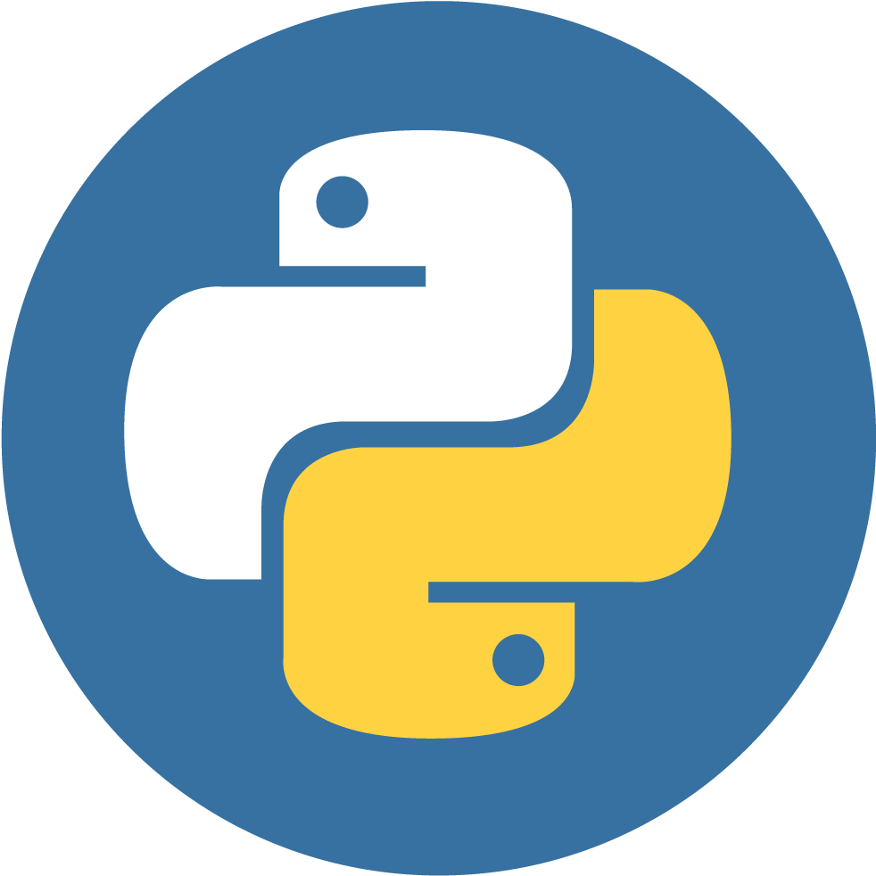

Python - Kirish

Slide 2
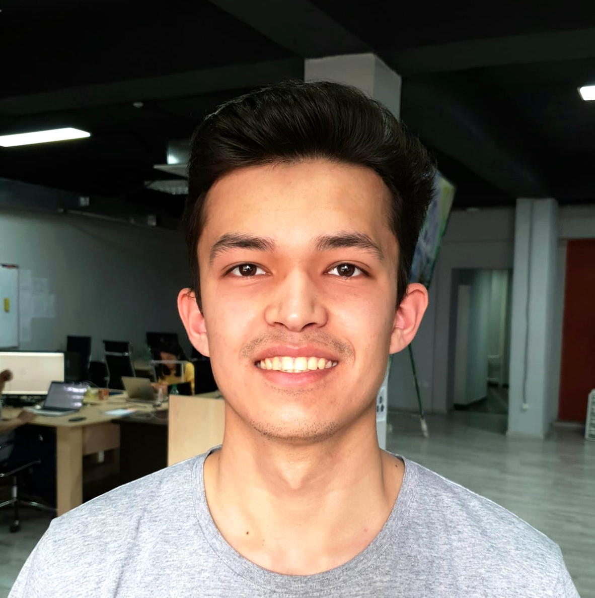
Mentor Haqida
Azimjon Pulatov
Software Engineer at Super Dispatch
website: azimjon.com

Slide 3
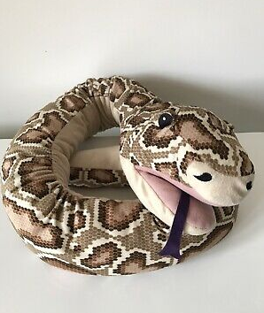
Kodni qayerda yozamiz?
Python Haqida

Slide 4


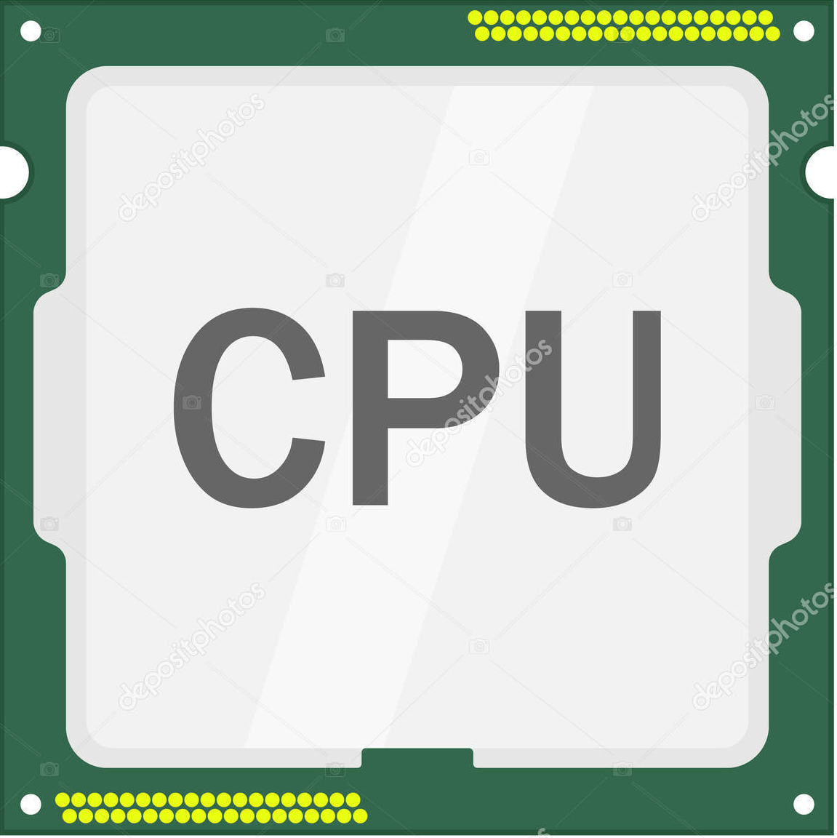

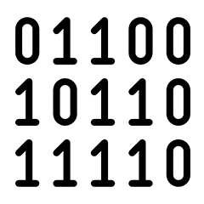


Dasturlash tili nima o’zi?

Slide 5
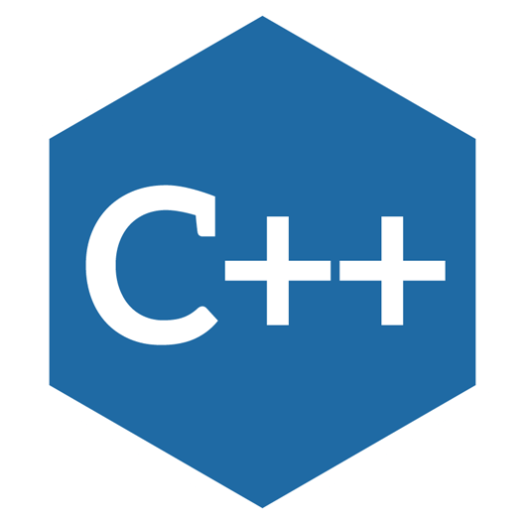




Dasturlash tillari 2 turgaga bo’linadi
Compiled
Intrerpreted

Slide 6
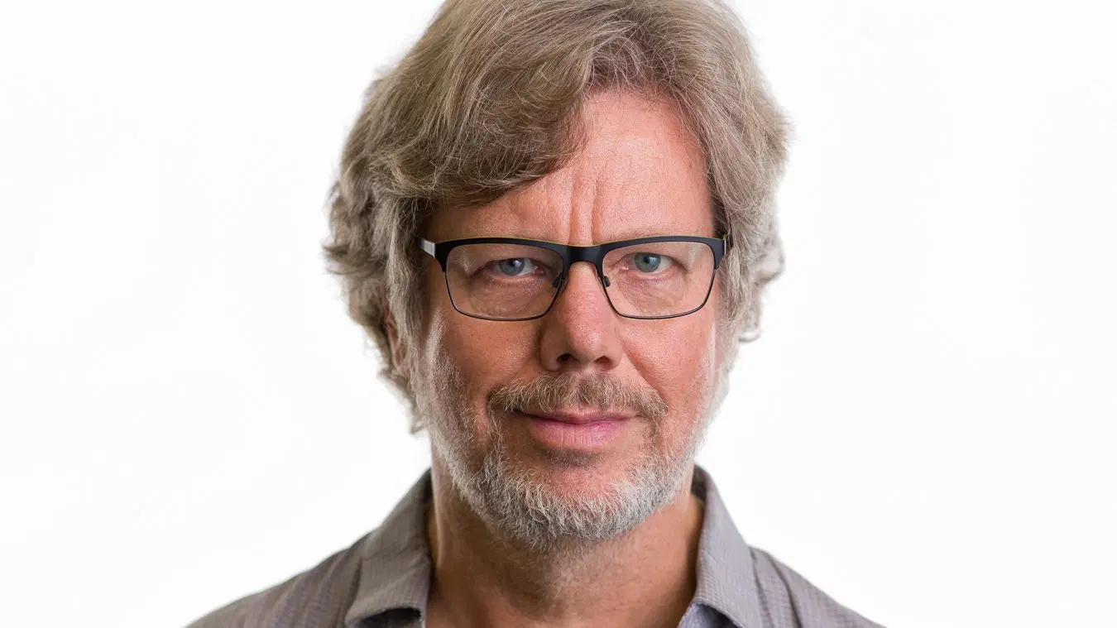
Guido van
Rossum
Python
dasturlash tili
asoschisi
Python
hamma uchun dasturlash tili

Slide 7
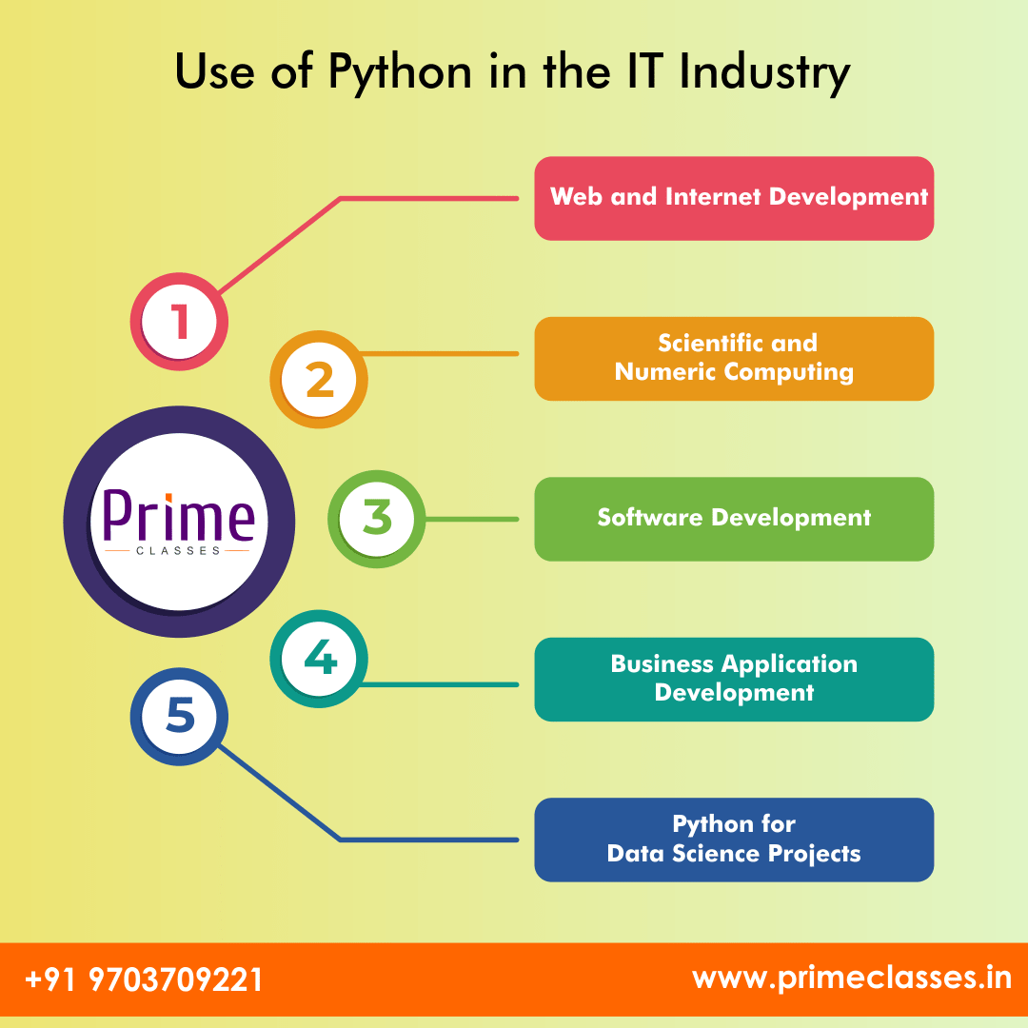
Python qaysi sohalarda ishlatiladi?

Slide 8


Slide 9
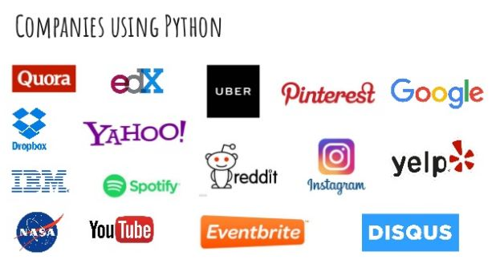
Pythonni kimlar ishlatadi?

Slide 10
Python’ni qanday kompyuterga o’rnatamiz?
Windows:
python.org dan python dasturini yuklab olamiz
Mac OSda:
python.org yoki brew orqali yuklab olib o’rnatamiz
Linux (Debian):
Terminal dasturida “sudo apt install python3” bajariladi

Slide 11





Kodni qayerda yozamiz?

Slide 12
Python Falsafasi
(zen of python)

Slide 13
